Slide 1
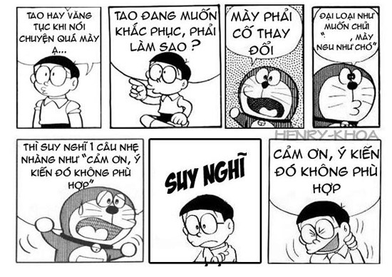

Slide 2




So sánh
Nhân hóa
Biện pháp tu từ
Ẩn dụ
Hoán dụ
Điệp ngữ
Liệt kê
Chơi chữ
Nói quá

Slide 3





NÓI GIẢM NÓI TRÁNH

Slide 4

a
b
c
“Lượng con ông Độ đây mà... Rõ tội nghiệp, về đến nhà thì bố mẹ chẳng còn.”
Anh bạn dãi dầu không biết nữa
Gục trên súng mũ bỏ quên đời
…
Áo bào thay chiếu anh về đất
Sông Mã gầm lên khúc độc hành
Một ngày hòa bình
Anh không về nữa.

Slide 5
PHIẾU BÀI TẬP
Câu | Từ in đậm | Nghĩa | Tác dụng
a
b
C

Slide 6

GHI NHỚ
Nói giảm nói tránh là một biện pháp tu từ dùng cách diễn đạt tế nhị, uyển chuyển, tránh gây cảm giác quá đau buồn, ghê sợ, nặng nề; tránh thô tục, thiếu lịch sự.

Slide 7
AI THÔNG MINH HƠN HỌC SINH LỚP 7?
Ông cụ chết rồi.
Viết lại những câu sau theo hướng nói giảm nói tránh
Cô ấy xấu thật!
Cậu còn kém lắm!
An không sống được lâu nữa đâu chị ạ!

Slide 8

Ông cụ chết rồi.
Ông cụ đã từ trần rồi.
Cô ấy xấu thật!
Cô ấy không được xinh lắm
Cậu còn kém lắm!
Cậu cần cố gắng nhiều hơn nhé!
Anh không sống được lâu nữa đâu chị ạ!
Anh bị nặng thế thì không được lâu nữa đâu chị ạ!

Slide 9
TÌNH HUỐNG 1
Trong một cuộc họp lớp kiểm điểm bạn Hải hay đi học muộn:
Lan nói: “Từ nay cậu không được đi học muộn nữa vì như vậy không những ảnh hưởng đến việc rèn luyện đạo đức của bản thân cậu mà còn ảnh hưởng đến phong trào thi đua của lớp.”
Bạn Trinh cho rằng Lan nói như vậy là quá gay gắt, chỉ nên nhắc nhở bạn Hải là : "Cậu nên đi học đúng giờ.”
Em đồng tình với ý kiến nào? Vì sao?

Slide 10
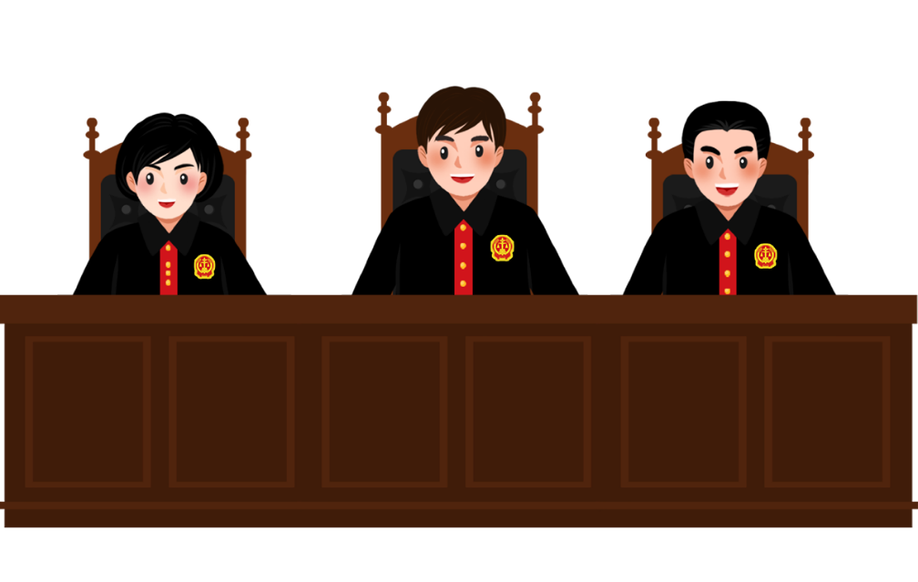
TÌNH HUỐNG 2
Tình cờ, em chứng kiến một vụ ăn trộm và được mời ra tòa làm chứng. Trong trường hợp này, em có nói giảm nói tránh không? Vì sao?
Notes:
Giáo án của Hạnh Nguyễn: https://www.facebook.com/HankNguyenn

Slide 11

LƯU Ý
Những tình huống giao tiếp không nên sử dụng cách nói giảm nói tránh:
- Trường hợp cần thiết phải nói thẳng, nói đúng mức độ sự thật.
- Khi cần thông tin chính xác, trung thực trong văn bản hành chính, văn bản khoa học.

Slide 12
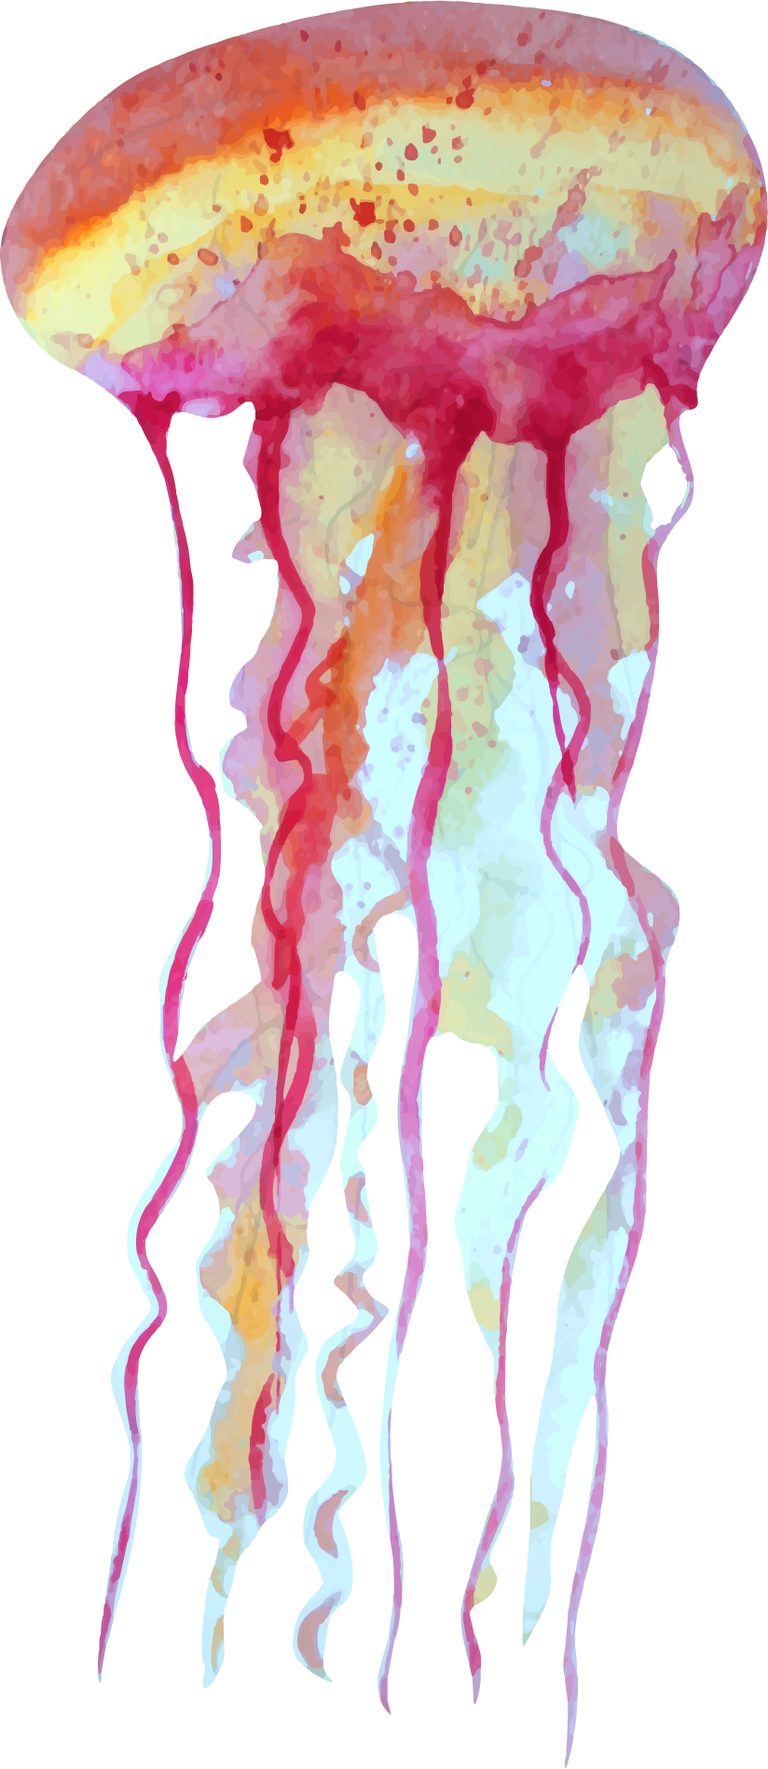




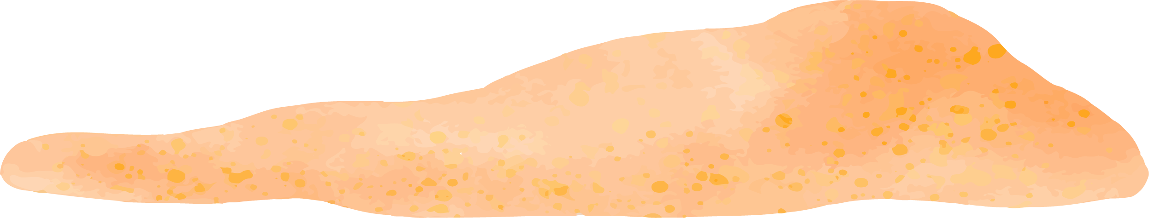
Luyện tập

Slide 13

VÒNG 1: LỜI HAY, Ý ĐẸP
Nhiệm vụ: Đặt câu sử dụng phép nói giảm nói tránh phù hợp

Slide 14
Anh cút ra khỏi nhà tôi ngay!
Anh không nên ở đây nữa!

Slide 15
Bệnh tình con ông nặng lắm chắc sắp chết rồi!
Bệnh tình con ông chắc chẳng còn được bao lâu nữa.

Slide 16
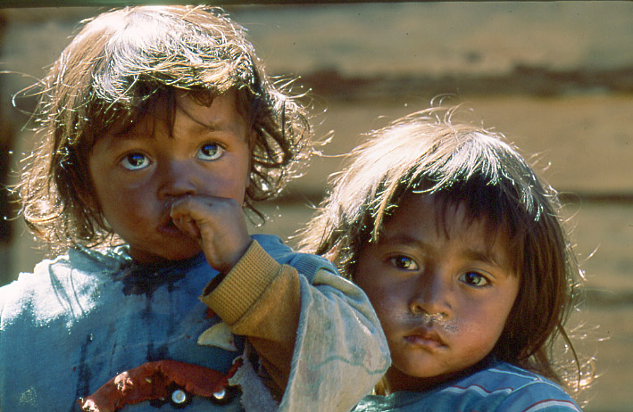
Những đứa trẻ này bố mẹ chết hết rồi, thật đáng thương
Những đứa trẻ mồ côi này thật đáng thương

Slide 17
Cấm trẻ con vào đó
Các cháu vào đó rất nguy hiểm, dễ bị tai nạn

Slide 18
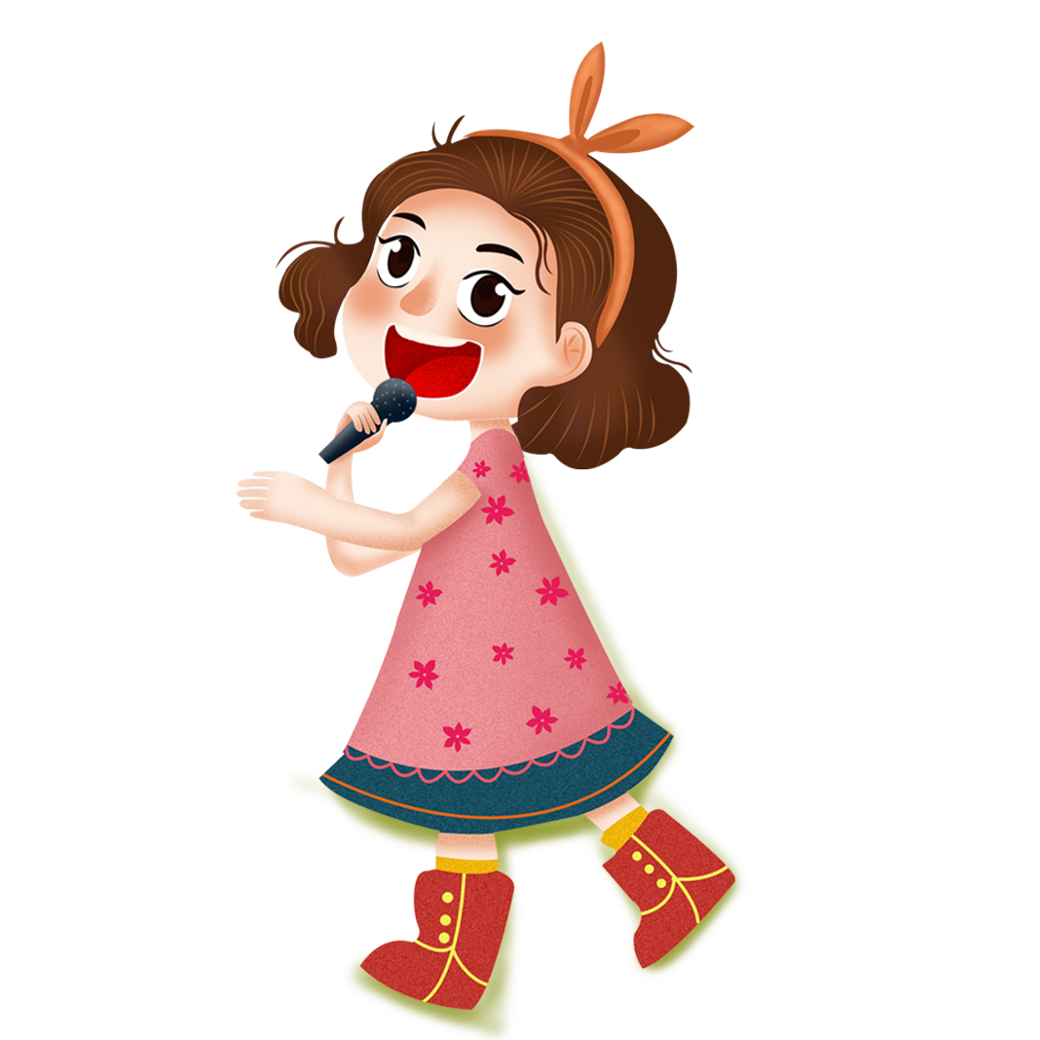
Giọng hát của bạn chưa được ngọt ngào lắm.
Giọng hát của bạn chua loét.

Slide 19

Bác sỹ pháp y đang mổ xác chết.
Bác sỹ pháp y đang phẫu thuật tử thi.

Slide 20
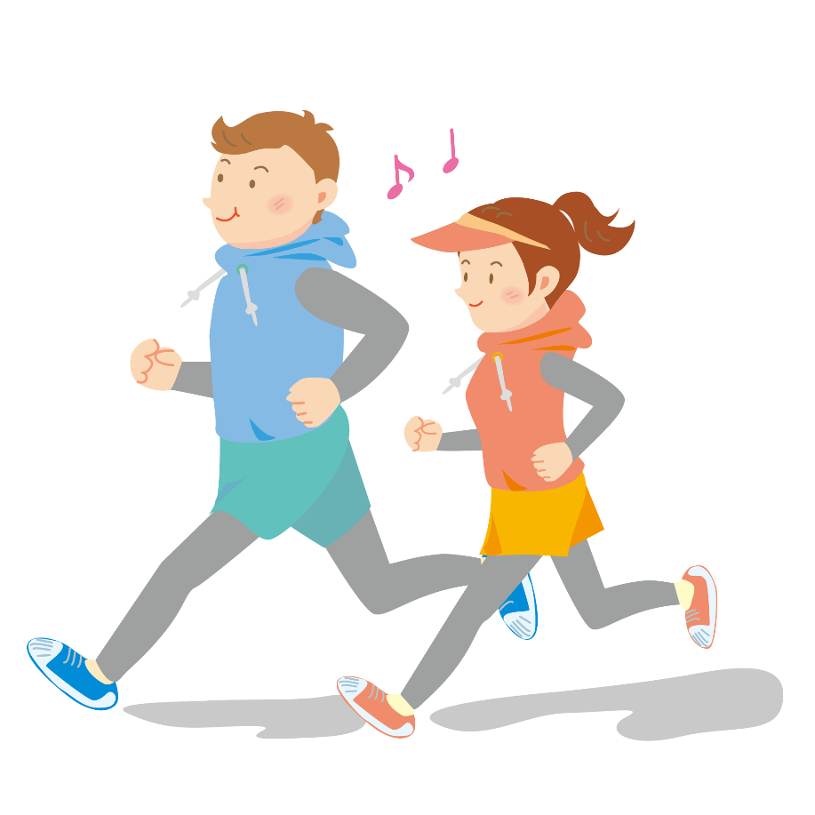
Con Rùa nó bò lật ngửa cũng còn nhanh hơn cậu đó.
Cậu chạy nhanh hơn chút nữa là được rồi.

Slide 21
VÒNG 2: THÔNG ĐIỆP CUỘC SỐNG
Nhiệm vụ: Xây dựng + Diễn đoạn hội thoại ngắn, có sử dụng phép nói giảm nói tránh → Thông điệp

Slide 22
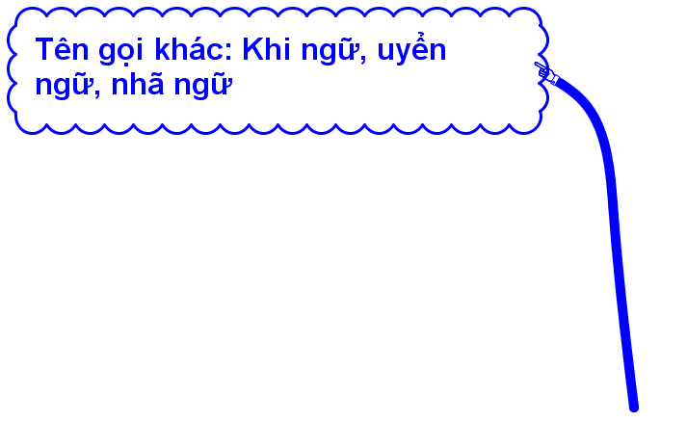
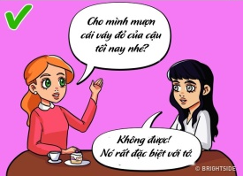

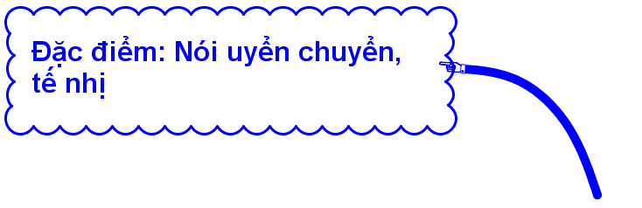
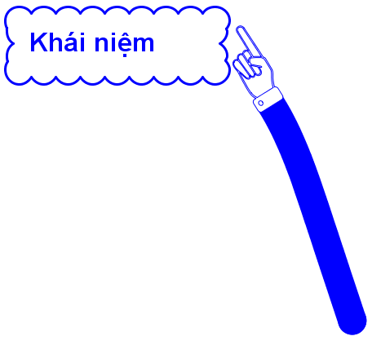
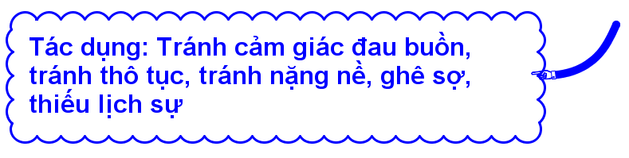
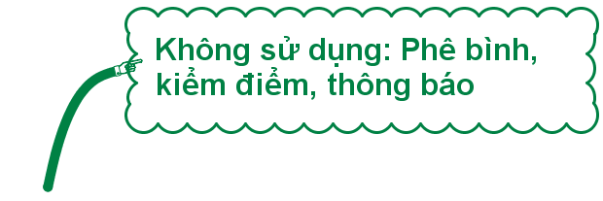

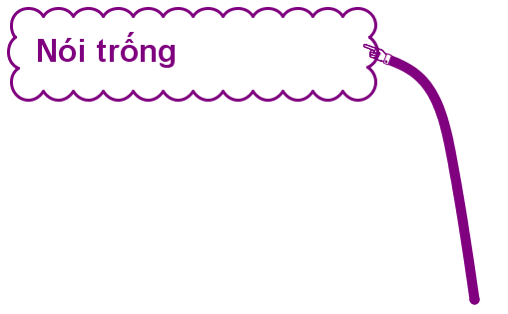
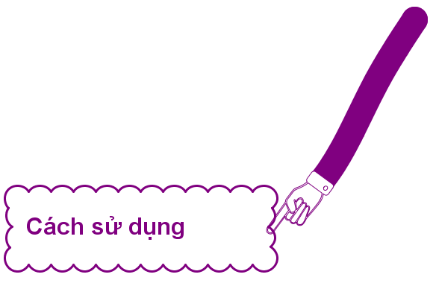
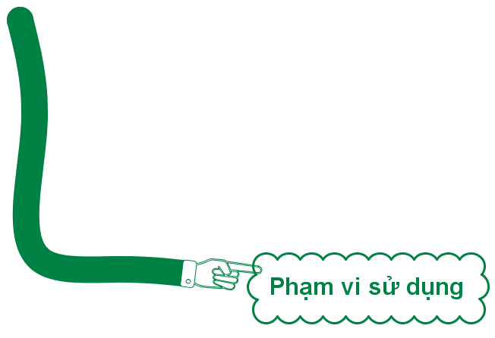
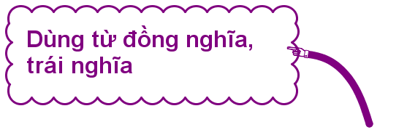

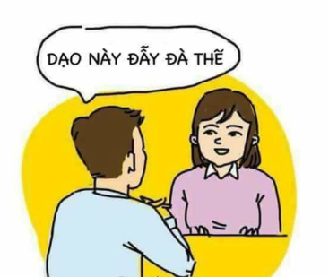



Slide 23
Nghĩa của từ
- Nghĩa của từ là nội dung (sự vật, hoạt động, tính chất, quan hệ ,...) mà từ biểu thị .
Ví dụ: Thu Thủy, Minh Nghĩa…

Slide 24
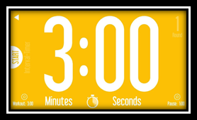
Nghĩa của từ
Bài tập 1 tr 42
 | Nghĩa của từ
Ví dụ cụ thể:
Núi xanh ........... | ...............

Slide 25
Nghĩa của từ
Bài tập 2/ tr 42
Chỉ ra sự khác biệt của từ xuân trong các cụm từ: ngày xuân, tuổi xuân, đồng dao mùa xuân?

Slide 26
Nghĩa của từ
Bài tập 2/ tr 42
Trả lời
- Ngày xuân: ngày mùa xuân.
- Tuổi xuân: tuổi trẻ, nhiều hy vọng phía trước.
- Đồng dao mùa xuân: đồng dao về mùa xuân.

